Slide 1
«Если ты здоров – это очень хорошо»
Муниципальное автономное дошкольное образовательно учреждение
Центр развития ребенка детский сад № 36
Презентация к проекту
Воспитатель Ширяева О.В.

Slide 2
АКТУАЛЬНОСТЬ
Дошкольный возраст является решающим в формировании
фундамента физического и психического здоровья человека. До 7 лет ребенок проходит огромный путь
развития, являющийся основой для дальнейшей жизни. Именно в этот период происходит интенсивное развитие органов н становление функциональных систем организма, закладываются основные черты личности, формируется характер, отношение к себе и окружающим. Очень важно именно на этом этапе сформировать у детей базу знаний и практических навыков здорового образа жизни, осознанную потребность в систематических занятиях физической культурой и спортом. Воспитанники дошкольных образовательных учреждений должны постоянно осваивать комплекс мер, направленных на сохранение здоровья ребёнка на всех этапах его обучения и развития. Существуют разнообразные формы и виды деятельности, направленные на сохранение и укрепление здоровья воспитанников.

Slide 3
ЦЕЛЬ: рациональное осуществление комплекса воспитательных и профилактических мер, направленных на укрепление здоровья и формирование начал здорового образа жизни у дошкольников
ЗАДАЧИ:
• формирование жизненно необходимых двигательных умений и навыков ребенка в соответствии с его индивидуальными особенностями;
• создание условий для реализации потребности детей в двигательной активности;
• выявление интересов, склонностей и способностей детей в двигательной деятельности и реализация их через систему оздоровительной работы.

Slide 4
В нашей группе созданы условия для здоровьесбережения, воспитания и развития детей, основными из которых являются: организация разных видов деятельности детей в игровой форме; построение образовательного процесса дошкольников; оснащение центра физического развития. Вся работа осуществляется комплексно, в течение всего дня.

Slide 5
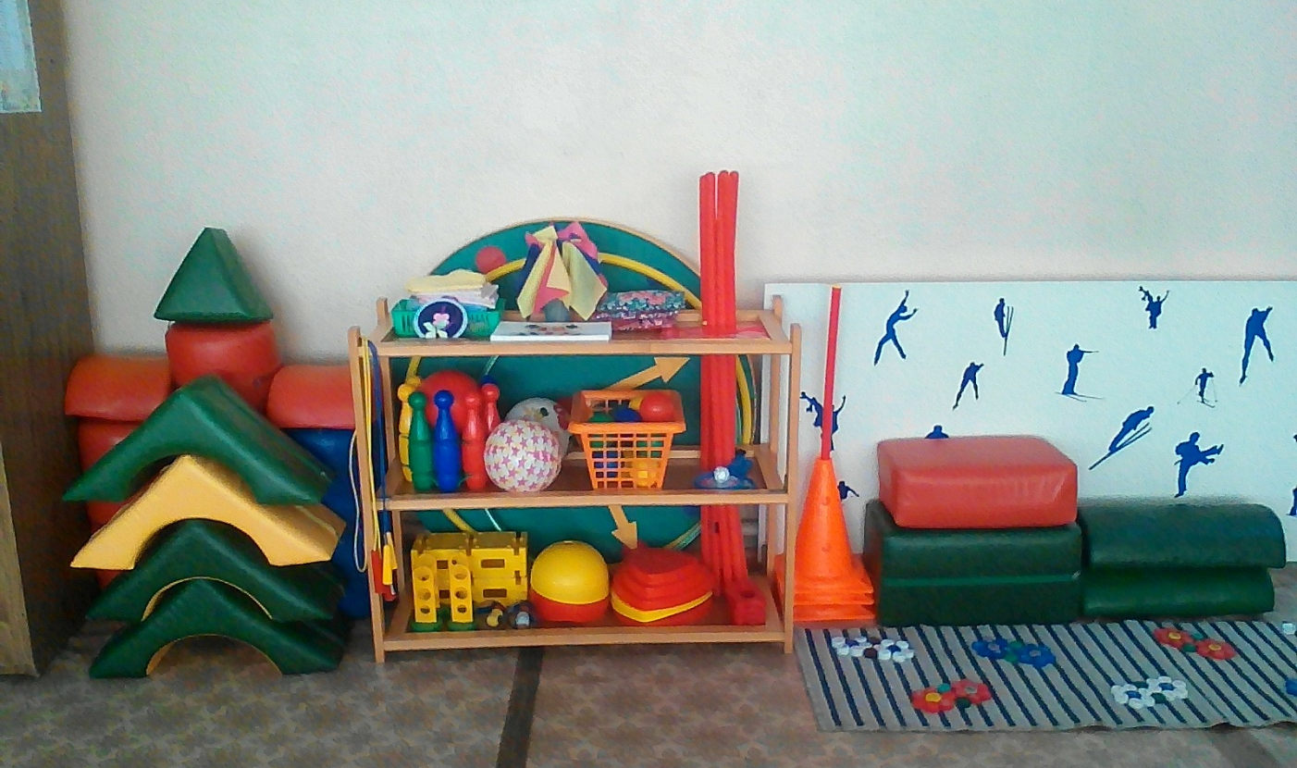

Slide 6
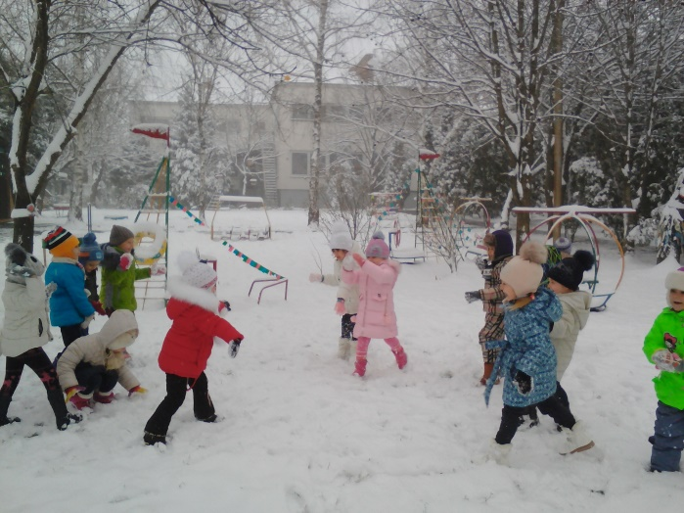
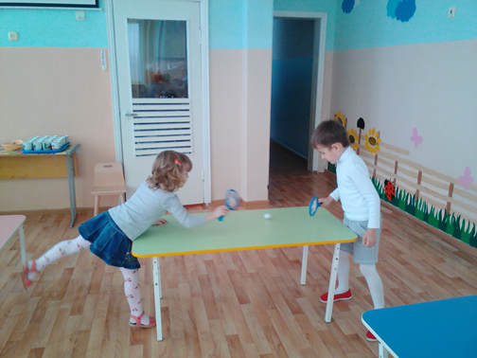
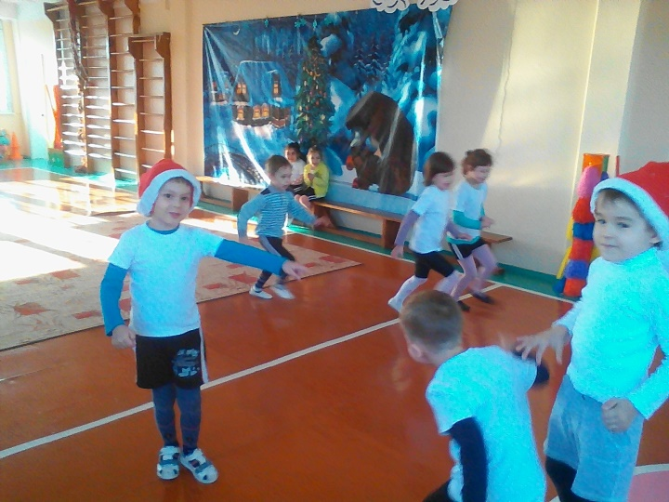
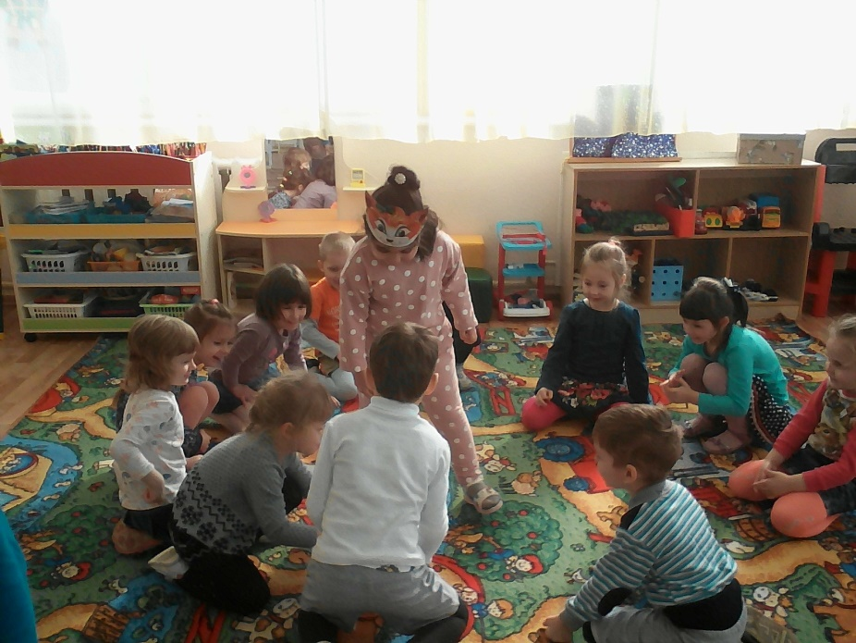
Подвижные и спортивные игры
проводятся ежедневно как часть физкультурного занятия, а также на прогулке, в групповой комнате, со средней степенью подвижности. Игры подбираются в соответствии с программными задачами с учётом возрастных особенностей воспитанников.

Slide 7
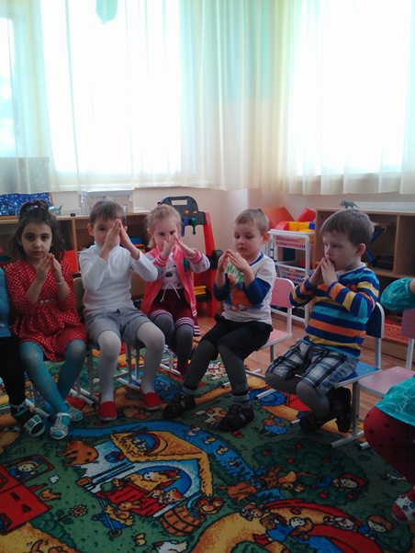
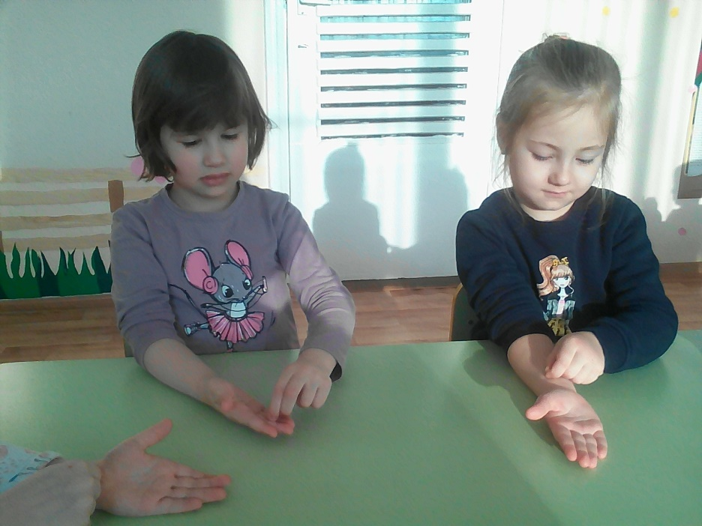
Пальчиковая гимнастика
проводится индивидуально, либо с подгруппой детей ежедневно, тренирует мелкую моторику, стимулирует речь, пространственное мышление, внимание, воображение, быстроту реакции. Проводится в любой удобный отрезок времени

Slide 8
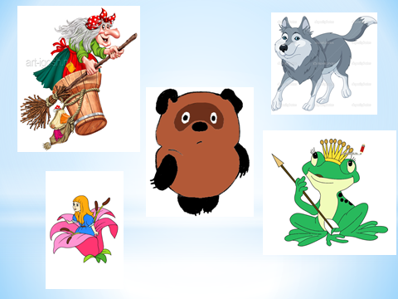
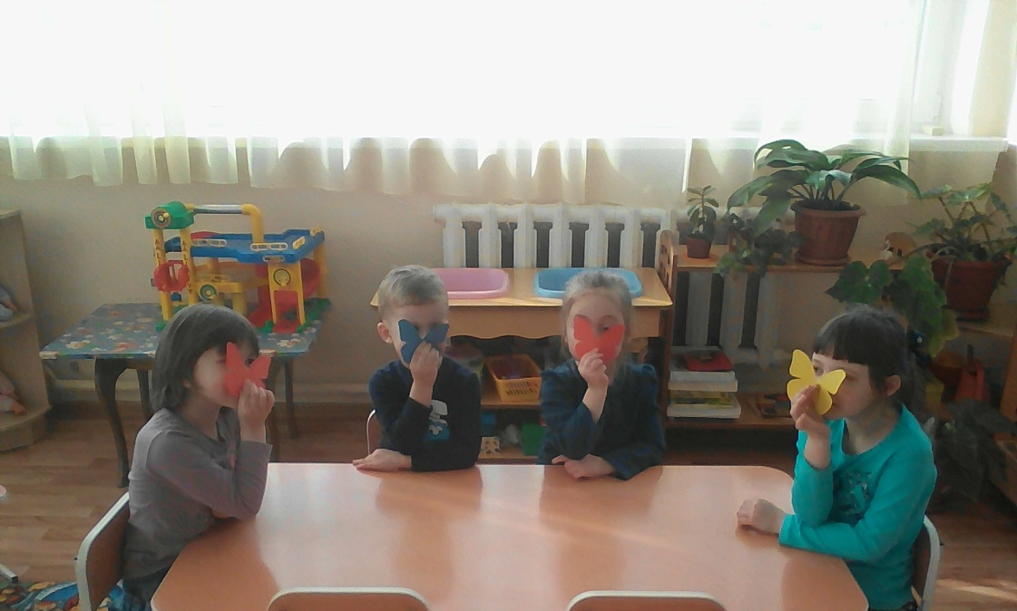
Гимнастика для глаз
проводится в любое свободное время в зависимости от интенсивности зрительной нагрузки, способствует снятию статического напряжения мышц глаз с использованием наглядного материала.

Slide 9
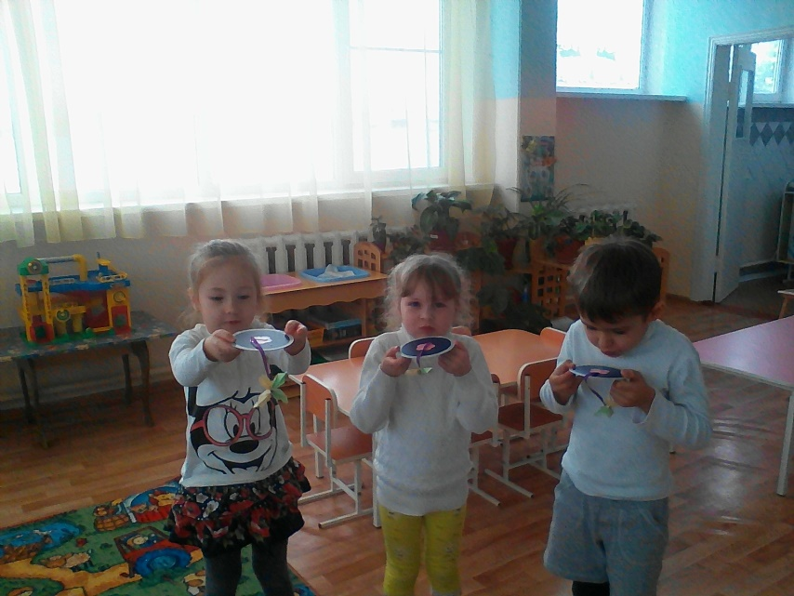
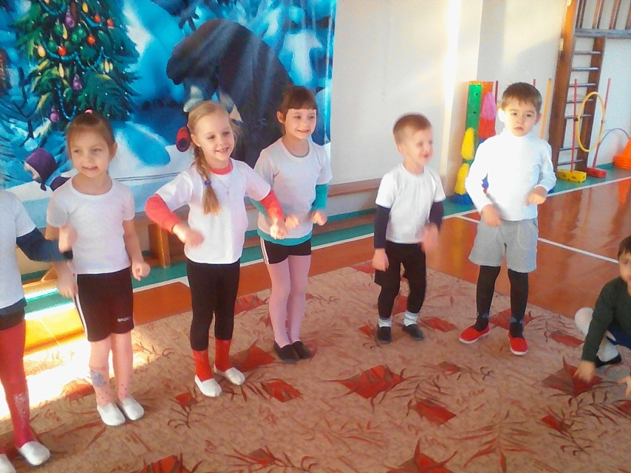
Дыхательная гимнастика
проводится в различных формах физкультурно-оздоровительной работы. У детей активизируется кислородный обмен, что способствует нормализации и
оптимизации его работы в целом.

Slide 10
Утренняя гимнастика
проводится ежедневно продолжительностью 6-8 минут с музыкальным сопровождением. Музыка сопровождает каждое упражнение. У детей при этом формируются ритмические умения и навыки.
Физкультурные занятия
проводятся з раза в неделю по 30 мин. в соответствии программой «Детский сад 2100», направлены на обучение двигательных умений и навыков. Регулярные занятия физкультурой укрепляют организм и способствуют повышению иммунитета.

Slide 11
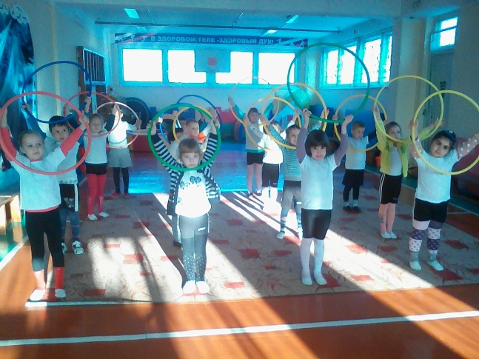
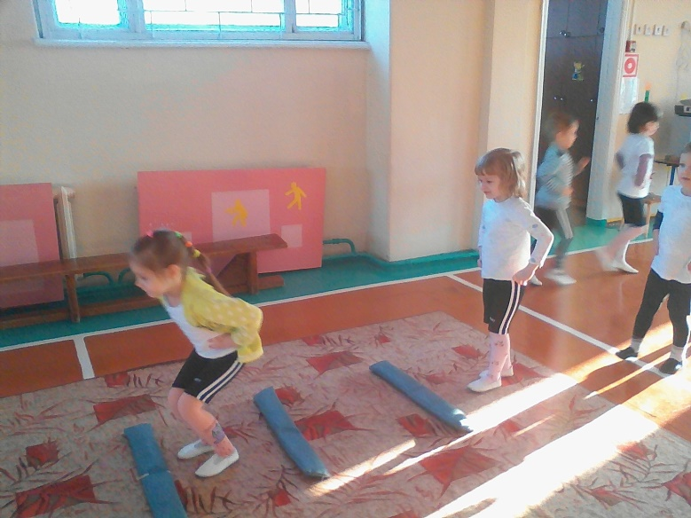

Slide 12
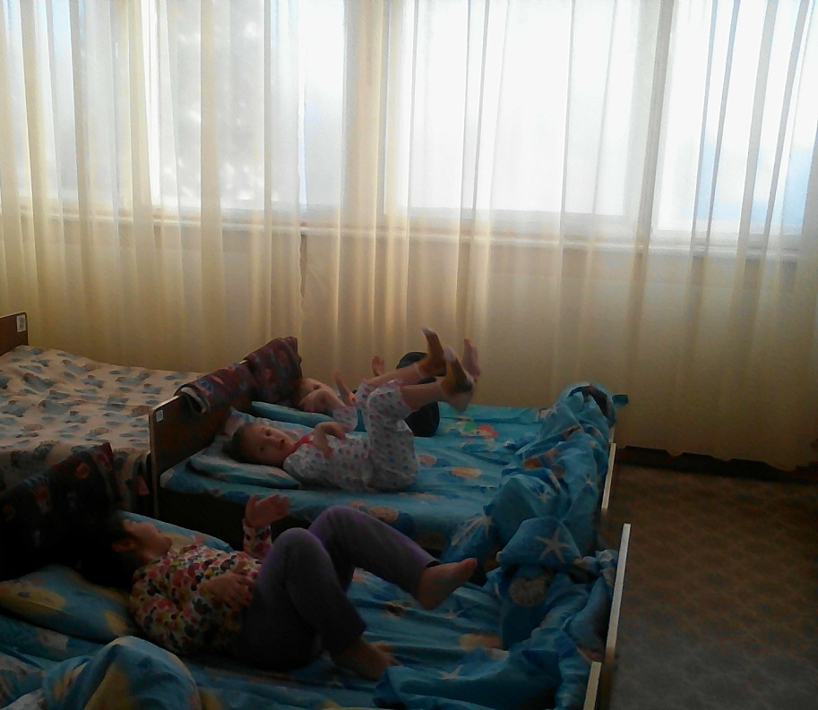
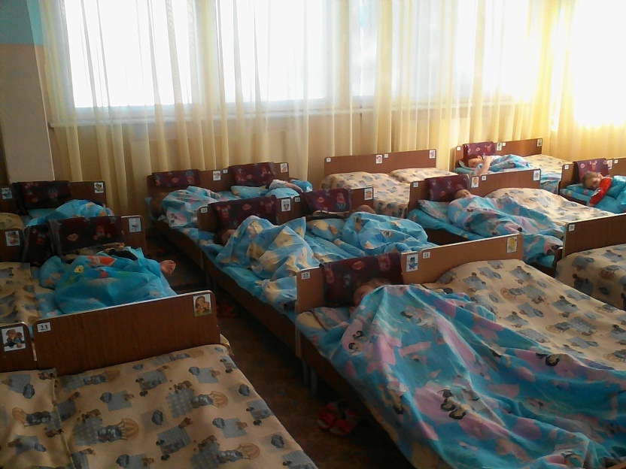
Бодрящая гимнастика
проводится ежедневно после дневного сна в течение 5-ти минут. В её комплекс входят упражнения для пробуждения, упражнения на коррекцию плоскостопия, воспитания правильной осанки, гигиенические процедуры.
Технология музыкального воздействия. Музыка обладает сильным психологическим воздействием на детей. Она влияет на состояние нервной системы.

Slide 13
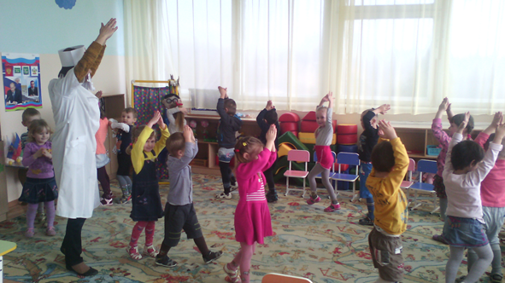
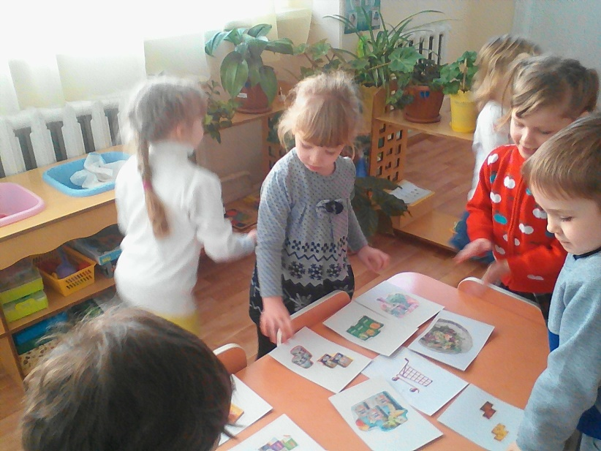
Валеологическая культура
является частью здоровьесберегающих образовательных технологий. Целью игровых ситуаций и игр по валеологии является становление осознанного отношения ребёнка к здоровью и жизни человека, накопление знаний о здоровье и развитие умения оберегать, поддерживать и сохранять его.

Slide 14
ПРОЕКТ ПРОДОЛЖАЕТСЯ.

